Slide 1
SLUČAJNA OTKRIĆA

Slide 2
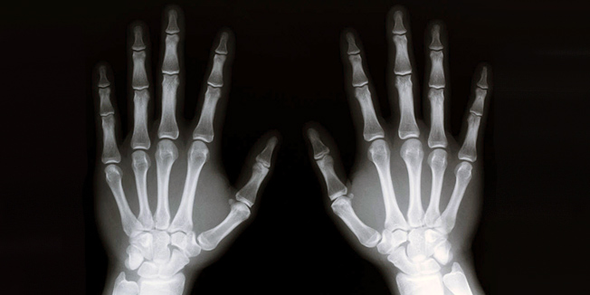
Rentgenske zrake

Slide 3

Radioaktivnost

Slide 4
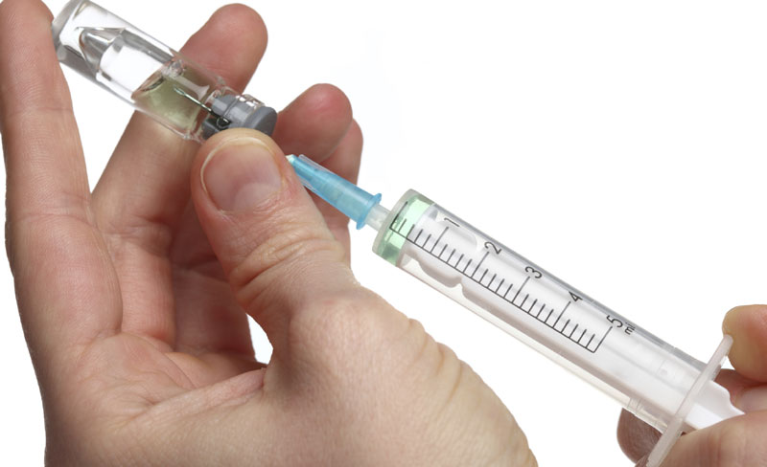
Penicilin

Slide 5
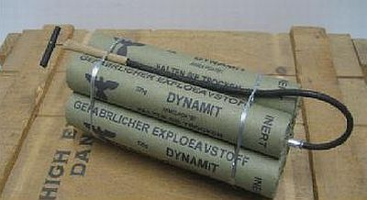
Dinamit

Slide 6
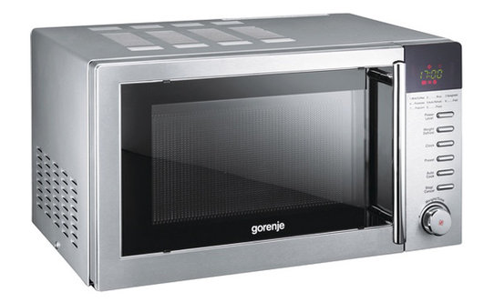
Mikrovalna pećnica

Slide 7
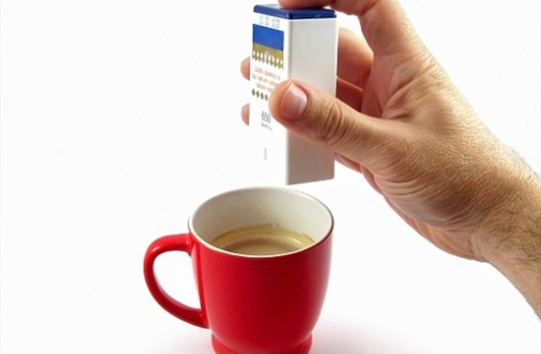
Saharin

Slide 8

Pacemaker

Slide 9
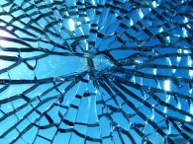
Sigurnosno staklo

Slide 10
Hvala na pozornosti!
6.A
2014./2015.

